Slide 1
ကာမာဝစရစိတ်

Slide 2
ကာမာဝစရသောဘနစိတ်
အသင်္ခါရိက
မဟာကုသိုလ် ၈
ဉာဏသမ္ပယုတ်
သသင်္ခါရိက
သောမနဿသဟဂုတ်
အသင်္ခါရိက
ဉာဏဝိပ္ပယုတ်
သသင်္ခါရိက
အသင်္ခါရိက
ဉာဏသမ္ပယုတ်
သသင်္ခါရိက
ဥပေက္ခာသဟဂုတ်
အသင်္ခါရိက
ဉာဏဝိပ္ပယုတ်
သသင်္ခါရိက

Slide 3
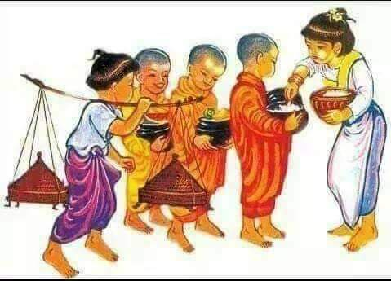
ကာမာဝစရကုသိုလ်
သောမနဿဖြစ်ကြောင်း ၃ ပါး
၁) သဒ္ဓါအားကောင်းခြင်း၊
၂) ဉာဏ်အမြင်နှင့် ပြည့်စုံခြင်း၊
၃) လှူဖွယ်ပစ္စည်းနှင့် အလှူခံ ပြည့်စုံခြင်း။
ဥပေက္ခာ ဖြစ်ကြောင်းကို ပြောင်းပြန်ယူ။

Slide 4
ကာမာဝစရကုသိုလ်
ဉာဏသမ္ပယုတ်အင်္ဂါ ၄ ပါး
၁) ပညာကို ဖြစ်စေတတ်သော ကံရှိခြင်း၊
၂) ဗြဟ္မာ့ပြည်၌ ဖြစ်ခြင်း၊
၃) ဣန္ဒြေရင့်ကျက်ခြင်း၊
၄) ကိလေသာတို့မှ ဝေးခြင်း။
ဉာဏဝိပ္ပယုတ် အင်္ဂါကို ပြောင်းပြန်ယူ။

Slide 5
ကာမာဝစရကုသိုလ်
အသင်္ခါရိကအင်္ဂါ ၄ ပါး
၁) အာဝါသသပ္ပါယ - သင့်လျော်သော နေရာ၊
၂) ဘောဇနသပ္ပါယ - သင့်လျော်သော အစားအစာ၊
၃) ဥတုသပ္ပါယ - သင့်လျော်သော ရာသီဥတု၊
၄) ပုဂ္ဂလသပ္ပါယ - သင့်လျော်သော အပေါင်းအသင်း
ဤအထောက်အပံ့တို့ကို ရ၍ စိတ်ရော ကိုယ်ပါ ဒါန စသည်၌ အလေ့အလာများခြင်း။

Slide 6

ပုညကိရိယဝတ္ထု ၁၀ ပါး
ဒါန | ပတ္တိဒါန
 | ပတ္တာနုမောဒနာ
သီလ | အပစာယန
 | ဝေယျာဝစ္စ
ဘာဝနာ | ဓမ္မဿဝန
 | ဓမ္မဒေသနာ
 | ဒိဋ္ဌိဇုကမ္မ

Slide 7

ပညာရကြောင်း ၄ ပါး
(၁) ရဟန္တာတို့၏ နိဗ္ဗာန်ရောက်ကြောင်း တရားကို ယုံကြည်ခြင်း၊
(၂) ကောင်းစွာ နာယူခြင်း၊
(၃) မမေ့မလျော့ခြင်း၊
(၄) ဆင်ခြင်တတ်သော ပညာရှိခြင်း။ (သံ၊၁၊ ၂၁၇) (သုတ္တနိ၊ ၃၀၇)

Slide 8
ကာမာဝစရသောဘနစိတ်
အသင်္ခါရိက
မဟာကုသိုလ် ၈
မဟာဝိပါက် ၈
မဟာကြိယာ ၈
ဉာဏသမ္ပယုတ်
သသင်္ခါရိက
သောမနဿသဟဂုတ်
အသင်္ခါရိက
ဉာဏဝိပ္ပယုတ်
သသင်္ခါရိက
အသင်္ခါရိက
ဉာဏသမ္ပယုတ်
သသင်္ခါရိက
ဥပေက္ခာသဟဂုတ်
အသင်္ခါရိက
ဉာဏဝိပ္ပယုတ်
သသင်္ခါရိက

